Slide 1
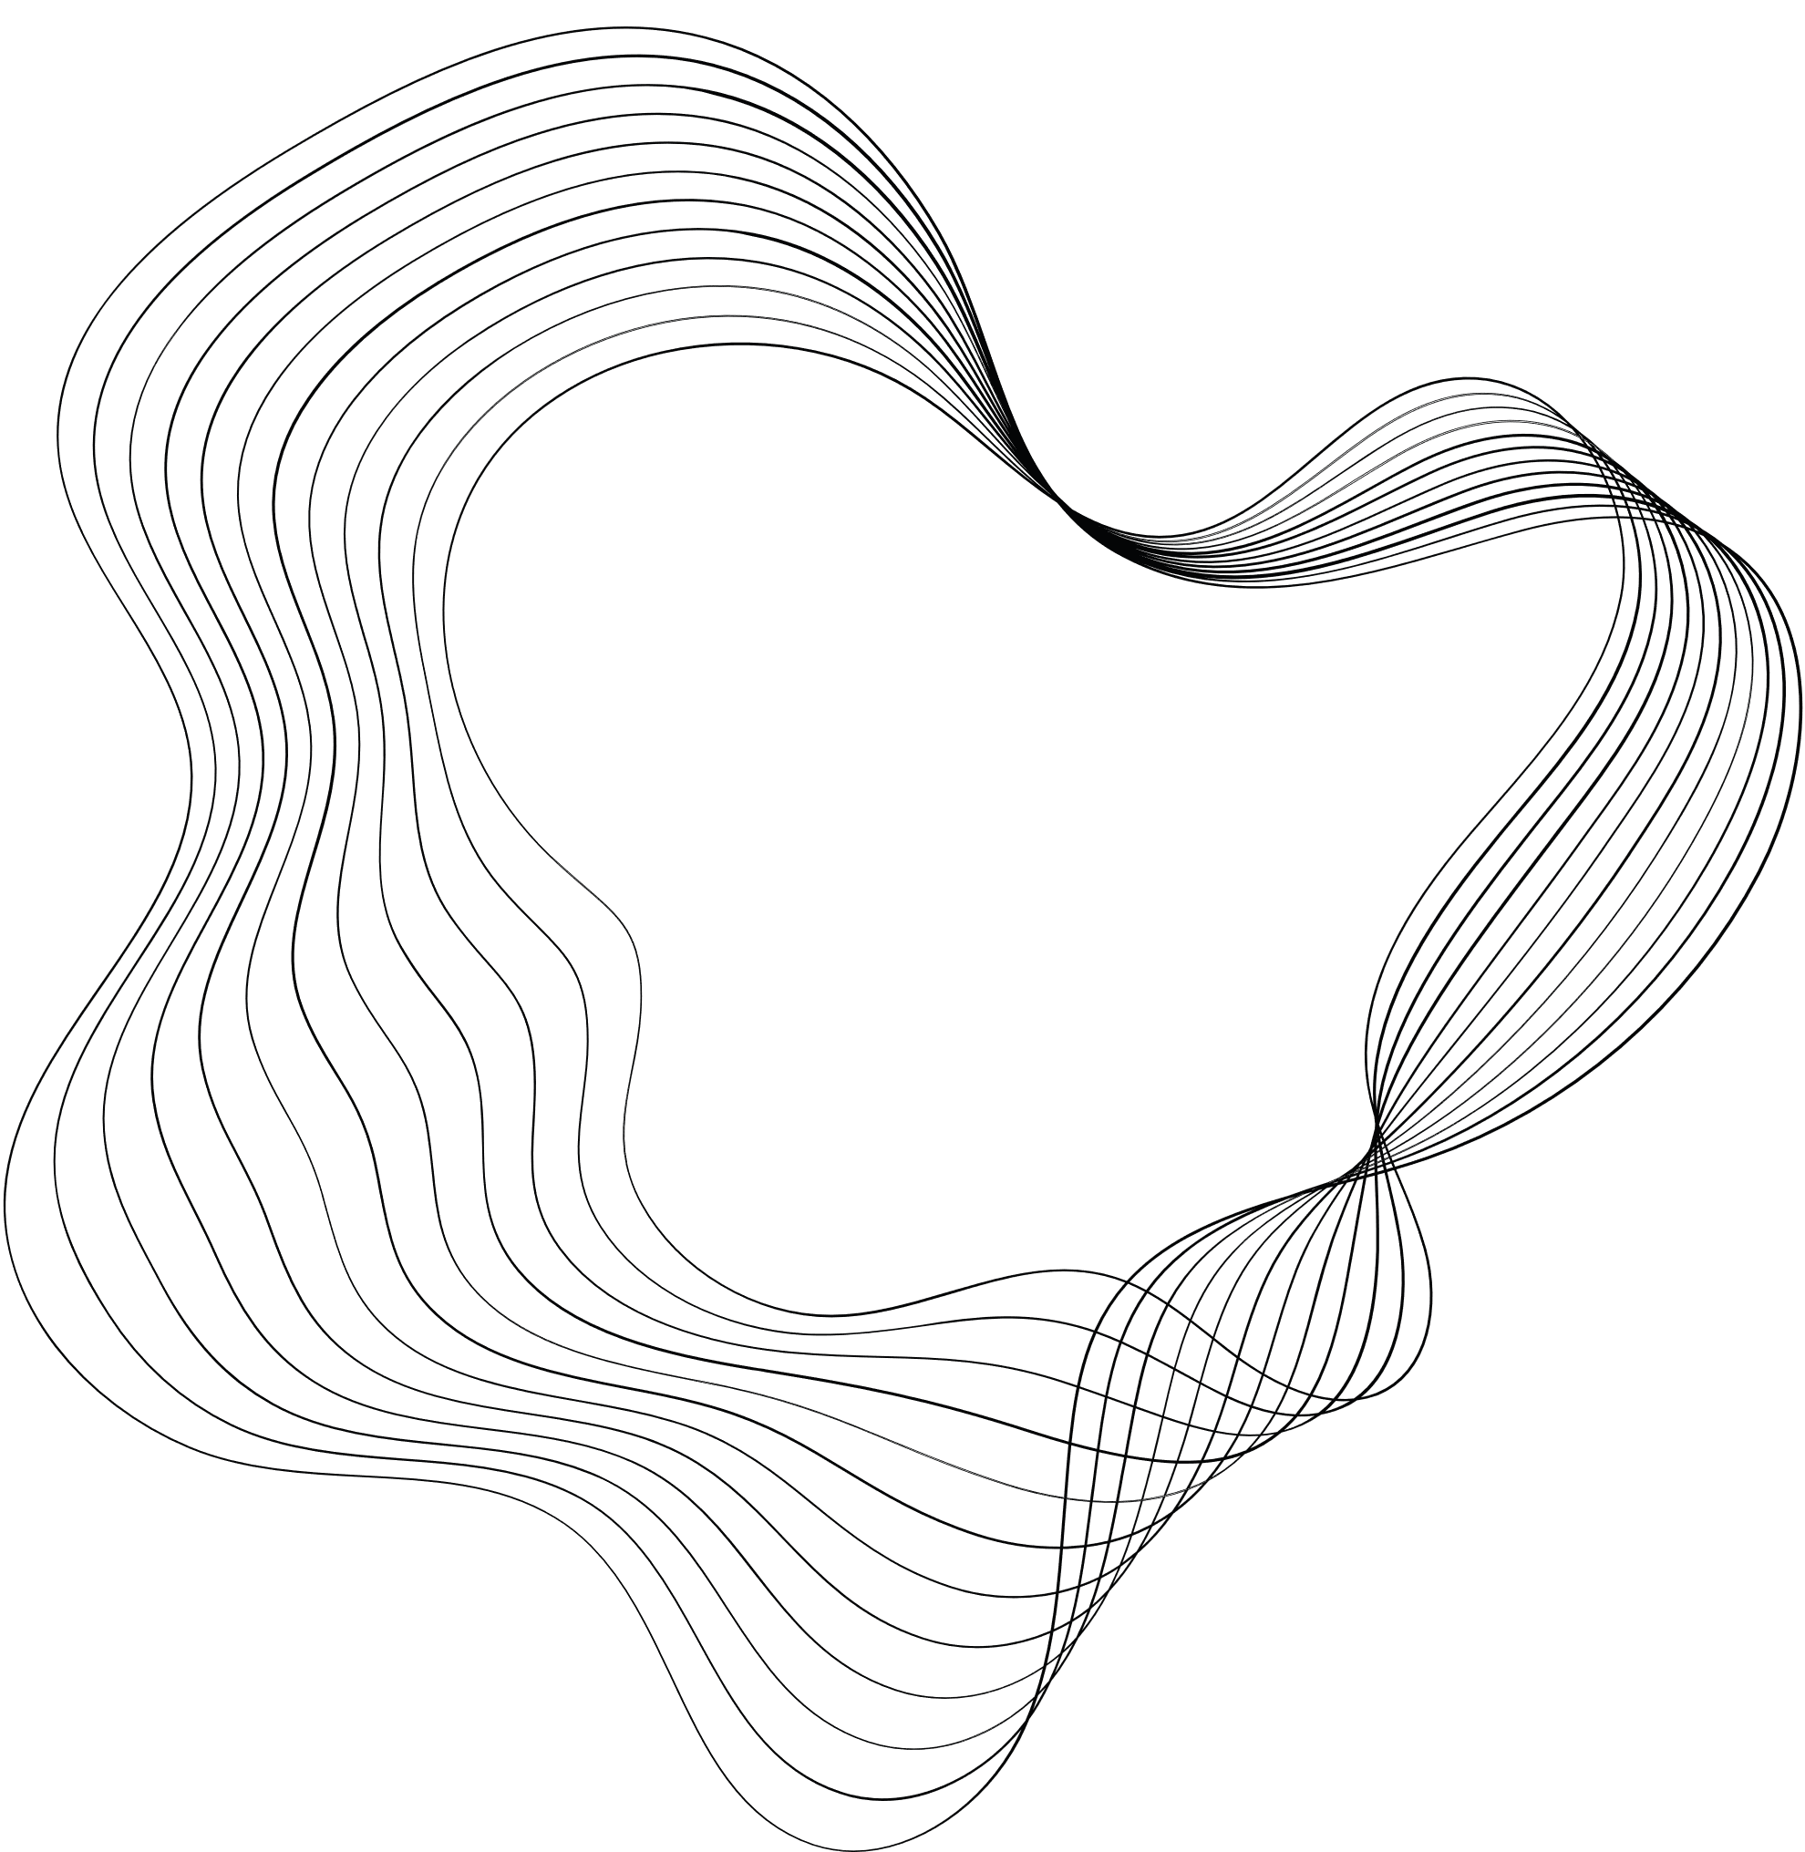


Machine Learing in DGA-Based Botnet Evasion
NT330.O21.ATCL
GVHD: Phan Thế Duy
G14 Dương Phan Hiếu Nghĩa – 21521179 Lê Thanh Tuấn – 21520518
Đào Vĩnh Thịnh - 21522632

Slide 2




Adversarial Defense: DGA-Based Botnets and DNS Homographs Detection Through Integrated Deep Learning
Notes:
Tội phạm mạng sử dụng thuật toán tạo miền (DGA) để ngăn chặn máy chủ của chúng có khả năng bị đưa vào danh sách đen hoặc bị tắt.
Các kỹ thuật đảo ngược hiện tại để phát hiện DGA tốn nhiều công sức, cực kỳ tốn thời gian, dễ xảy ra lỗi do con người và có những hạn chế đáng kể.
Kỹ thuật thời gian thực được ghép nối tự động với tỷ lệ phát hiện cao được sử dụng.
Bài báo đề xuất kỹ thuật mới để phát hiện các cuộc tấn công homograph với tên miền và hệ thống tên miền DNS được tạo ngẫu nhiên không cần kỹ thuật đảo ngược hoặc kiểm tra tên miền không tồn tại NXDomain bằng deep learining.
Kiểm tra trước 3 cuộc tấn đối nghịch: DeepDGA, CharBot, MaskDGA.

Slide 3

Mục lục
1
2
3
Giới thiệu
Đề xuất
Dataset
3
4
6
Đánh giá
Công việc đã làm
Kế hoạch

Slide 4
Giới thiệu
Notes:
Sự đa tăng đáng kể trong hoạt động Internet độc hại.
Nhiều chương trình phần mềm độc hại khác nhau được những kẻ tấn công sử dụng để thiết lập mạng lưới botnet.
Được hỗ trợ bởi máy chủ C&C, botmaster phân bổ và chỉ định các Botnet để điều phối cuộc tấn công mạng: từ chối dịch vụ phân tán (DDoS), phần mềm gián điệp, gửi thư rác, phần mềm hù dọa.
Quy ước để cắt botnet khỏi máy chủ C&C là sử dụng phương pháp đưa vào danh sách đen.

Slide 5

Động lực
Sự gia tang hoạt động Internet độc hại.
Nhiều chương trình phần mềm độc hại được sử dụng để thiết lập mạng lưới Botnet.
Botmaster thông qua C&C Server điều phối các cuộc tấn công: + DDoS.
+ Phần mềm gián điệp.
+ Gửi thư rác.
+ Phần mềm hù dọa. 1
Black List.
Notes:
Sự đa tăng đáng kể trong hoạt động Internet độc hại.
Nhiều chương trình phần mềm độc hại khác nhau được những kẻ tấn công sử dụng để thiết lập mạng lưới botnet.
Được hỗ trợ bởi máy chủ C&C, botmaster phân bổ và chỉ định các Botnet để điều phối cuộc tấn công mạng: từ chối dịch vụ phân tán (DDoS), phần mềm gián điệp, gửi thư rác, phần mềm hù dọa.
Quy ước để cắt botnet khỏi máy chủ C&C là sử dụng phương pháp đưa vào danh sách đen.

Slide 6

Động lực
Kẻ tấn công thường xuyên thay đổi:
+ IP.
+ Domain.
Tạo ra tập hợp lớn các domain ngẫu nhiên.
Chọn ra 1 tập hợp con nhỏ để kết nối C&C Server.
Thuật toán DGA tạo domain ngẫu nhiên: Torpig, Conficker, Karen, Murofet,…
Notes:
Những kẻ tấn công thường xuyên thay đổi tên miền theo cách: thay đổi giao thức Internet IP, thay đổi tên miền.
Tạo ra 1 tập hợp lớp các tên miền ngẫu nhiên. -> Chọn 1 tập hợp con nhỏ để kết nối máy chủ C&C.
Tạo tên miền ngẫu nhiên được tự động hóa bằng thuật toán tạo tên miền DGA như: Torpig, Conficker, Kraken, Murofet,…

Slide 7
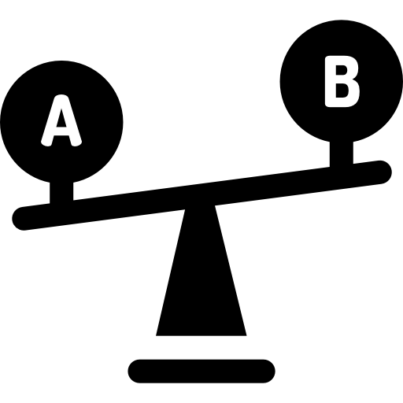
Động lực
Theo dõi tất cả yêu cầu của hệ thống DNS.
Phân loại tên miền hợp pháp và do DGA tạo bằng Machine Learning.
Có 2 phương pháp: hồi cứu và thời gian thực.
Phương pháp hồi cứu quá chậm vì dự đoán hàng loạt bằng cách tạo ra 1 tập hợp domain khổng lồ. Độ chính xác phụ thuộc vào: tiêu đề HTTP, NXDomain, DNS thụ động.
Notes:
1 số cách giam sát phầm mềm độc hại sử dụng domain cho DGA tạo là theo dõi tất cả yêu cầu của hệ thống DNS và phân loại tên miền hợp pháp hoặc do DGA tạo bằng ML.
Có 2 loại:
+ Hồi cứu: quá chậm vì dự đoán hàng loạt bằng cách tạo ra 1 tập hợp tên miền khổng lồ. Phụ thuộc vào tiêu đề HTTP, NXDomain, DNS thụ động.
+ Thời gian thực:
ss

Slide 8
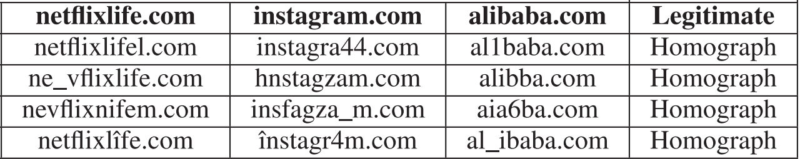
DNS Homographs
Giả mạo tên miền hợp pháp.
Thay thế các ký tự ASCII bằng các ký tự UNICODE trông giống nhau.
o (Ascii) -> o (Unicode Cyrillic)
Notes:
Những tên miền trông giống những tên miền đáng tin cậy được kẻ tấn cạo giả mạo cẩn thận để đánh lừa thông tin xác thực của người dùng.
Được tạo ra bẳng cách thay thế các ký tự ASCII bằng các ký tự UNICODE trông giống nhau:
Vd: o (Ascii) -> o (Unicode Cyrillic) trong “google.com “

Slide 9
DNS Homographs
Các phương pháp phát hiện DGA: khớp chuỗi, khoảng cách chỉnh sửa, CNN phát hiện giống nhau về hình ảnh.
-> Chi phí tính toán, tỷ lệ dương tính giả cao.
Đề xuất:
+ Nhúng các ký tự để chuyển đổi thành số: kỹ thuật xử lý ngôn ngữ tự nhiên (NLP).
+ Dùng Deep Learning để phân loại.
-> Không tốn kém về mặt tính toán và có khả năng đạt hiệu suất tốt hơn.
Notes:
Các phương pháp phát hiện DGA: khớp chuỗi, khoảng cách chỉnh sửa.
Gặp phải vấn đề chi phí tính toán và FP cao.
Nhúng các tự để chuyển đổi các ký tự thành số. ->Sử dụng DL để phân loại.
Không tốn kém về mặt tính toán và có khả năng đặt hiệu suất tốt hơn.
Sử dụng kỹ thuật những ký tự xử lý ngôn ngữ tự nhiên (NLP).
Phương pháp học máy nhạy cảm với chi phí giải quyết vấn đề mất cân bằng đa lớp.

Slide 10
Kiến trúc đề xuất

Slide 11
DNS Homographs
CNN, GRU, RNN, LSTM, CNN-LSTM.
+ LSTM, GRU học các chuỗi ký tự tạo domain.
+ RNN là 1 mảng cải tiến của mạng truyền thẳng cổ điển, có kết nối tự lặp lại trong các đơn vị lớp ẩn giúp năm bắt thông tin trước đó trong chuỗi.
+ CNN là mô hình neural network phổ biến trong lĩnh vực Computer Vision.
Phương pháp tiếp cận nhạy cảm với chi phí:
+ Phân phối lớp đóng vai trò quan trọng.
+ Dữ liệu mất cân bằng cao. –> Dự đoán không đáng tin cậy, thiên về các lớp phân phối nhiều hơn.
Notes:
Ph
Phương pháp tiếp cận nhạy cảm chi phí giảm bớt xu hướng dự đoán:
+ Phân phối lớp đóng vai trò quan trọng trong mô hình dự đoán
+ Với dữ liệu mất cân bằng cao, các dự đoán trở nên không đáng tin cậy và thiên về các lớp thường xuyên hơn trong phân phối.

Slide 12
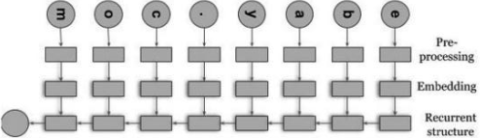
LSTM, GRU
Notes:
Ph
Phương pháp tiếp cận nhạy cảm chi phí giảm bớt xu hướng dự đoán:
+ Phân phối lớp đóng vai trò quan trọng trong mô hình dự đoán
+ Với dữ liệu mất cân bằng cao, các dự đoán trở nên không đáng tin cậy và thiên về các lớp thường xuyên hơn trong phân phối.

Slide 13
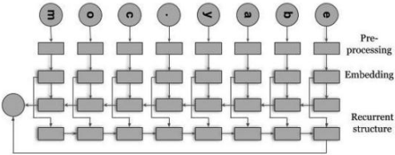
RNN
Notes:
Ph
Phương pháp tiếp cận nhạy cảm chi phí giảm bớt xu hướng dự đoán:
+ Phân phối lớp đóng vai trò quan trọng trong mô hình dự đoán
+ Với dữ liệu mất cân bằng cao, các dự đoán trở nên không đáng tin cậy và thiên về các lớp thường xuyên hơn trong phân phối.

Slide 14
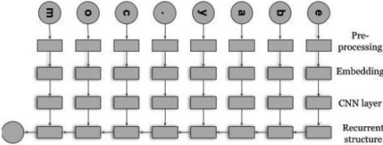
CNN
Notes:
Ph
Phương pháp tiếp cận nhạy cảm chi phí giảm bớt xu hướng dự đoán:
+ Phân phối lớp đóng vai trò quan trọng trong mô hình dự đoán
+ Với dữ liệu mất cân bằng cao, các dự đoán trở nên không đáng tin cậy và thiên về các lớp thường xuyên hơn trong phân phối.

Slide 15
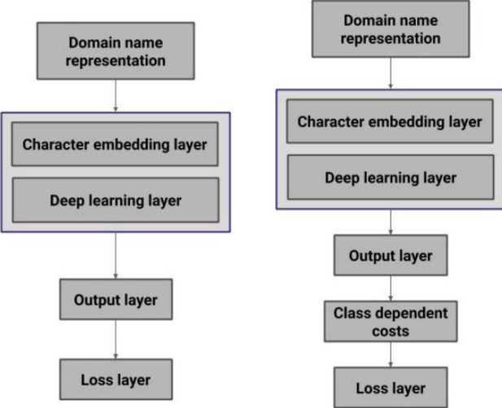
CNN
Notes:
Ph
Phương pháp tiếp cận nhạy cảm chi phí giảm bớt xu hướng dự đoán:
+ Phân phối lớp đóng vai trò quan trọng trong mô hình dự đoán
+ Với dữ liệu mất cân bằng cao, các dự đoán trở nên không đáng tin cậy và thiên về các lớp thường xuyên hơn trong phân phối.

Slide 16
Siamese Neural Network
Tập hợp các mạng giống hệt nhau và chia sẻ trọng số.
Chấp nhận đầu vào riêng biệt và đầu ra được kết hợp bằng hàm năng lương so sánh đơn giản (khoảng cách Eculidean).
Ánh xạ đầu vào nhiều chiều vào không gian mục tiêu để sự dụng hàm năng lượng để so sánh các đặc điểm ngữ nghĩa khó xác định của không gian đầu ra

Slide 17
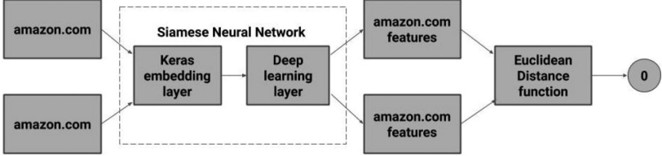
CNN
Notes:
Ph
Phương pháp tiếp cận nhạy cảm chi phí giảm bớt xu hướng dự đoán:
+ Phân phối lớp đóng vai trò quan trọng trong mô hình dự đoán
+ Với dữ liệu mất cân bằng cao, các dự đoán trở nên không đáng tin cậy và thiên về các lớp thường xuyên hơn trong phân phối.

Slide 18
Nhúng ký tự tên miền
Domain được trích xuất từ nhật ký DNS, sau đó trích xuất tên miền cấp 2.
Tạo 1 từ điển từ dữ liệu domain.
Mỗi ký tự được thay thế bằng 1 chỉ mục tương ứng trong từ điển.
Chuyển đổi thành vector dự trên độ dài tối đa của từ điển:
+ Độ dài nhỏ hơn. -> Đệm bằng 0.
+ Độ dài lớn hơn. -> Loại bỏ.
-> Thể hiện sự tương đồng giữa các ký tự.
Notes:
Ph
Phương pháp tiếp cận nhạy cảm chi phí giảm bớt xu hướng dự đoán:
+ Phân phối lớp đóng vai trò quan trọng trong mô hình dự đoán
+ Với dữ liệu mất cân bằng cao, các dự đoán trở nên không đáng tin cậy và thiên về các lớp thường xuyên hơn trong phân phối.

Slide 19
CNN
Notes:
Ph
Phương pháp tiếp cận nhạy cảm chi phí giảm bớt xu hướng dự đoán:
+ Phân phối lớp đóng vai trò quan trọng trong mô hình dự đoán
+ Với dữ liệu mất cân bằng cao, các dự đoán trở nên không đáng tin cậy và thiên về các lớp thường xuyên hơn trong phân phối.

Slide 20
Phân loại
Phân loại nhị phân.
benign và malicious
Phân loại đa lớp: 21 lớp
benign, banjori, corebot, dircrypt, dnschanger, fobber, murofet, necurs, newgoz, padcrypt, proslikefan, pykspa, qadars, qakbot, ramdo, ranbyus, simda, suppobox, symmi, tempedreve, tinba
Notes:
Ph
Phương pháp tiếp cận nhạy cảm chi phí giảm bớt xu hướng dự đoán:
+ Phân phối lớp đóng vai trò quan trọng trong mô hình dự đoán
+ Với dữ liệu mất cân bằng cao, các dự đoán trở nên không đáng tin cậy và thiên về các lớp thường xuyên hơn trong phân phối.

Slide 21
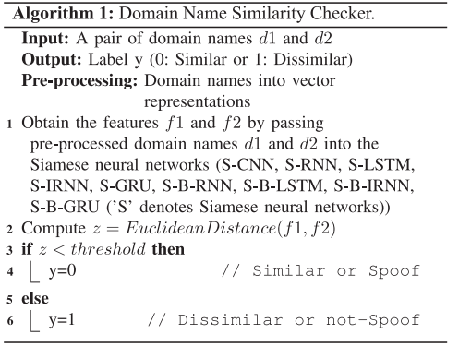
Phân loại nhị phân
Notes:
Ph
Phương pháp tiếp cận nhạy cảm chi phí giảm bớt xu hướng dự đoán:
+ Phân phối lớp đóng vai trò quan trọng trong mô hình dự đoán
+ Với dữ liệu mất cân bằng cao, các dự đoán trở nên không đáng tin cậy và thiên về các lớp thường xuyên hơn trong phân phối.

Slide 22
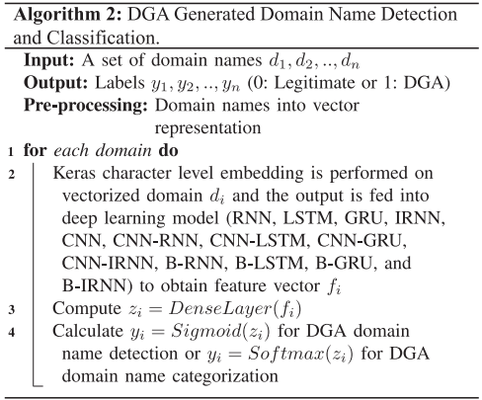
Phân loại đa lớp
Notes:
Ph
Phương pháp tiếp cận nhạy cảm chi phí giảm bớt xu hướng dự đoán:
+ Phân phối lớp đóng vai trò quan trọng trong mô hình dự đoán
+ Với dữ liệu mất cân bằng cao, các dự đoán trở nên không đáng tin cậy và thiên về các lớp thường xuyên hơn trong phân phối.

Slide 23
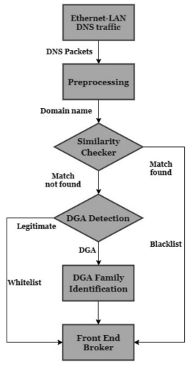
CNN
Notes:
Ph
Phương pháp tiếp cận nhạy cảm chi phí giảm bớt xu hướng dự đoán:
+ Phân phối lớp đóng vai trò quan trọng trong mô hình dự đoán
+ Với dữ liệu mất cân bằng cao, các dự đoán trở nên không đáng tin cậy và thiên về các lớp thường xuyên hơn trong phân phối.

Slide 24
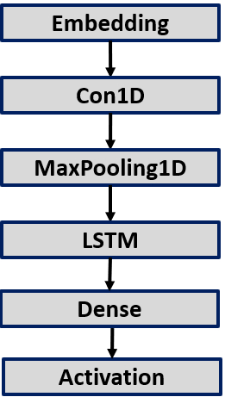
CNN
Notes:
Ph
Phương pháp tiếp cận nhạy cảm chi phí giảm bớt xu hướng dự đoán:
+ Phân phối lớp đóng vai trò quan trọng trong mô hình dự đoán
+ Với dữ liệu mất cân bằng cao, các dự đoán trở nên không đáng tin cậy và thiên về các lớp thường xuyên hơn trong phân phối.

Slide 25
Dataset

Slide 26
Nhúng ký tự tên miền
4 bộ dữ liệu tiêu chuẩn và nổi tiếng:
homoglyph domain name(HDN)
homoglyph process name
(HPN)
imbalanced DGA family classification (IDFC)
Amrita DGA family classification (ADFC)
Chia 80% train và 20% testing
Notes:
Ph
Phương pháp tiếp cận nhạy cảm chi phí giảm bớt xu hướng dự đoán:
+ Phân phối lớp đóng vai trò quan trọng trong mô hình dự đoán
+ Với dữ liệu mất cân bằng cao, các dự đoán trở nên không đáng tin cậy và thiên về các lớp thường xuyên hơn trong phân phối.

Slide 27
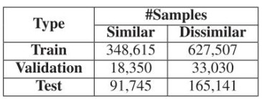
HDN
Notes:
Ph
Phương pháp tiếp cận nhạy cảm chi phí giảm bớt xu hướng dự đoán:
+ Phân phối lớp đóng vai trò quan trọng trong mô hình dự đoán
+ Với dữ liệu mất cân bằng cao, các dự đoán trở nên không đáng tin cậy và thiên về các lớp thường xuyên hơn trong phân phối.

Slide 28
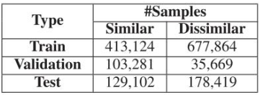
HPN
Notes:
Ph
Phương pháp tiếp cận nhạy cảm chi phí giảm bớt xu hướng dự đoán:
+ Phân phối lớp đóng vai trò quan trọng trong mô hình dự đoán
+ Với dữ liệu mất cân bằng cao, các dự đoán trở nên không đáng tin cậy và thiên về các lớp thường xuyên hơn trong phân phối.

Slide 29
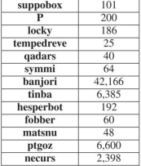
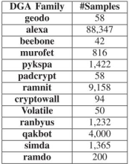
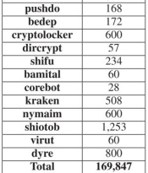
IDFC
Notes:
Ph
Phương pháp tiếp cận nhạy cảm chi phí giảm bớt xu hướng dự đoán:
+ Phân phối lớp đóng vai trò quan trọng trong mô hình dự đoán
+ Với dữ liệu mất cân bằng cao, các dự đoán trở nên không đáng tin cậy và thiên về các lớp thường xuyên hơn trong phân phối.

Slide 30
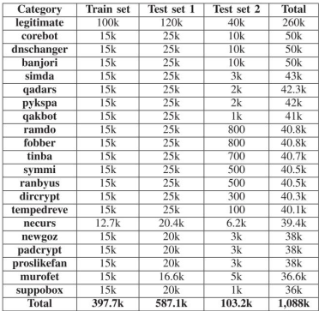
ADFC
Notes:
Ph
Phương pháp tiếp cận nhạy cảm chi phí giảm bớt xu hướng dự đoán:
+ Phân phối lớp đóng vai trò quan trọng trong mô hình dự đoán
+ Với dữ liệu mất cân bằng cao, các dự đoán trở nên không đáng tin cậy và thiên về các lớp thường xuyên hơn trong phân phối.

Slide 31
Đánh giá

Slide 32
Tiêu chi đánh giá
Accuracy.
Chỉ số hiệu suất phổ biến, không phù hợp khi tập dữ liệu mất cân bằng cao.
Precision.
Recall.
F1.
Phương pháp macroaverageing.
Notes:
Ph
Phương pháp tiếp cận nhạy cảm chi phí giảm bớt xu hướng dự đoán:
+ Phân phối lớp đóng vai trò quan trọng trong mô hình dự đoán
+ Với dữ liệu mất cân bằng cao, các dự đoán trở nên không đáng tin cậy và thiên về các lớp thường xuyên hơn trong phân phối.

Slide 33
Công việc đã làm

Slide 34
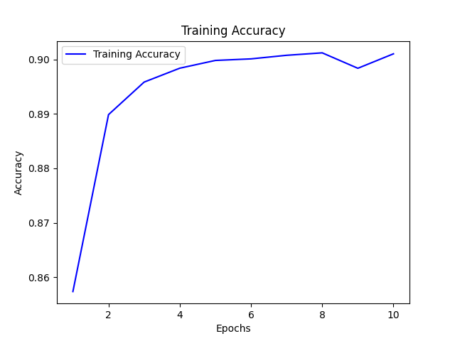
GRU – Multiple Classification
Notes:
Ph
Phương pháp tiếp cận nhạy cảm chi phí giảm bớt xu hướng dự đoán:
+ Phân phối lớp đóng vai trò quan trọng trong mô hình dự đoán
+ Với dữ liệu mất cân bằng cao, các dự đoán trở nên không đáng tin cậy và thiên về các lớp thường xuyên hơn trong phân phối.

Slide 35
Multiple Classification
 | CNN | gru | lstm | rnn | Cnn_lstm
Accuracy | 0.8949 | 9026459208337546 | 9069194643825419 | 8748954590153388 | 8595428686965233
Precision | 0.9005 | 9083398091756237 | 9119750271341589 | 8799944594813578 | 8738038342974729
Recall | 0.8949 | 9026459208337546 | 9069194643825419 | 8748954590153388 | 8595428686965233
F1 Score | 0.8921 | 8999618153355302 | 9042075451351914 | 871594203366664 | 8506560496526265
AUC | 9941649909639073 | 9946449220919217 | 9949896444633165 | 992217493529757 | 9896879334417338
Notes:
Ph
Phương pháp tiếp cận nhạy cảm chi phí giảm bớt xu hướng dự đoán:
+ Phân phối lớp đóng vai trò quan trọng trong mô hình dự đoán
+ Với dữ liệu mất cân bằng cao, các dự đoán trở nên không đáng tin cậy và thiên về các lớp thường xuyên hơn trong phân phối.

Slide 36
Kế hoạch tương lai

Slide 37
Tiêu chi đánh giá
Giao diện web.
Người dùng nhập domain cần kiểm tra. -> Trả về kết quả phân loại.
Backend: Python
Fontend:
Framework:
Notes:
Ph
Phương pháp tiếp cận nhạy cảm chi phí giảm bớt xu hướng dự đoán:
+ Phân phối lớp đóng vai trò quan trọng trong mô hình dự đoán
+ Với dữ liệu mất cân bằng cao, các dự đoán trở nên không đáng tin cậy và thiên về các lớp thường xuyên hơn trong phân phối.

Slide 38
Tài liệu tham khảo

Slide 39
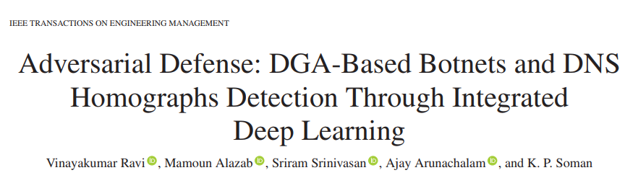
Tài liệu tham khảo
https://www.researchgate.net/publication/350024240_Adversarial_Defense_DGA-Based_Botnets_and_DNS_Homographs_Detection_Through_Integrated_Deep_Learning.

Slide 40
THANKS FOR LISTENING

